Slide 1
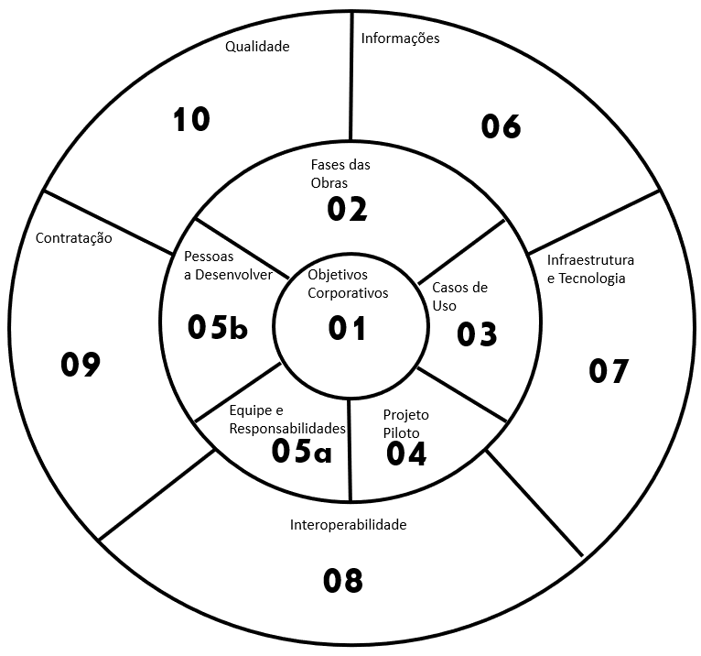
Implementação o BIM
Cliente – processos construtivos dos pisos
TI – Sistemas, armazenamento, conexões
- Qtde de famílias modeladas
- Construtibilidade de pisos mapeados
Obra do Cliente XYX
- Consultor de impermeabilização
- Treinamento em Revit (bibliotecas e famílias)
Geórgia – Sistemas de impermeabilização
João - Revit
Padronizar biblioteca Pisos (camadas)
Sistemas – Revit, Navis Hardware – 2 computadores configuração tal
Construção Virtual 3D (BIM Focado)
Géorgia – processos construtivos
João – Modelagem 3D das camadas de piso
Modelagem BIM Pisos (obra XYZ)
Não se aplica
@profalexamarante

Slide 2
Implementação o BIM
Cliente: prazo, processo construtivo, EAP, restrições
- Atendimento ao prazo da obra do cliente
- Boa apresentação do plano
- Consumo de HH para 4D
Obra do cliente A (extra contrato)
- Empresa de planejamento
- Empresa de treinamento
Equipe 2 – coordenar o planejamento
Equipe 3 – treinamento em 4D
Planejamento 4D para clientes
3D e 4D
Equipe 1 – projetos 3D
Equipe 2 – planejamento
Equipe 3 – 4D
Sistema para 4D (Navis)
Obra “menos complexa”
Não se aplica
@profalexamarante

Slide 3
Implementação o BIM
Cronogramas dos projetistas
Modelo de contratação dos projetistas e do terceirizado oper. BIM
- Qtde de incompatibilidades detectadas
- Custo evitado estimado pelo mapeamento
- Qtde de paradas na obra por dúvidas ou incompatibilidades
Obra em projeto básico
Não se aplica
Reduzir incompatibilidades dos projetos na execução da obra
Projetos convencionais que vão se tornar
3D (compatibili-zação)
Terceirizado para construção virtual
Sistema para visualização
Anselmo – coordenar a modelagem 3D e a compatibilização
Obra 202
Sistema para visualização
Não se aplica
@profalexamarante

